Slide 1
Atti 18, 21-28:
Apollo giunge, accolto in casa di Priscilla ed Aquila.
Atti 19, 1-10:
Paolo si ferma ad Efeso due anni..
Atti 19, 11-20:
Paolo e la magia.
Invia Timoteo ed Erasto in Macedonia.
TTI 19, 23-41:
La sommossa degli orefici ad Efeso.
Atti 20, 1:
Paolo parte per l Macedoni ed arriva in Grecia.
Atti 20, 2-5:
Paolo da Macedonia, Filippi, arriva a Troade.
Atti, 20, 7-12.
Episodio di Eutico, ragazzo resuscitato.

Slide 2
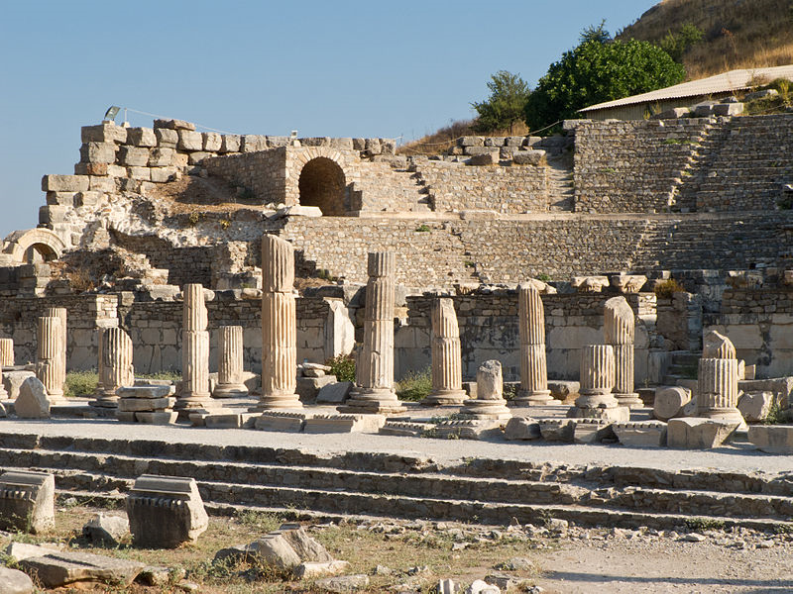
Odeon in Efeso.

Slide 4
Efeso, Via del Marmo, presso il grande teatro, a destra.

Slide 5
Efeso, resti dello stadio

Slide 6
Efeso, rovine della chiesa di S. Giovanni

Slide 7
Efeso, roovine del ginnasio

Slide 8
Efeso, , resti dell’Artemision o tempio di Diana, la cittadella

Slide 10
Al tempo di S. Paolo ad Efeso il mare si addentrava di più sulla terra ferma

Slide 11
Efeso, rovine del ginnasio vicino al teatro ( in basso a sinistra )

Slide 12
Efeso, via che unisce la piazza del teatro con il porto, lastricata di marmi.

Slide 14
Efeso, ubicazione dei principali monumenti

Slide 16
Il teatro di Efeso

Slide 17
Planimetria dell'antica città di Efeso

Slide 18
Efeso, palscenico e coro del teatro. Qui gli argentieri mossero contro S. Paolo.

Slide 19
Efeso, rovine della chiesa’doppia’, costruita sulla chiesa del Concilio.

Slide 20
Nike

Slide 21
Ephesus3

Slide 22
Ephesus8

Slide 23
Ephesus9

Slide 24
Ephesus12

Slide 25
Ephesus14

Slide 26
Grande Artemide degli Efesini, dea della fertilità, Atti 19,28

Slide 29
Ephesus15

Slide 30
Ephesus16

Slide 31
Ephesus18

Slide 32
Ephesus19

Slide 33
Ephesus20

Slide 45
Una via di Efeso, il teatro sorgeva a destra della foto

Slide 46
Efeso, meridiana con simboli greci

Slide 47
A Mileto, vicino ad Efesso,, nel teatro, scritta: » Solo per Ebrei e timorati di Dio «.

Slide 50
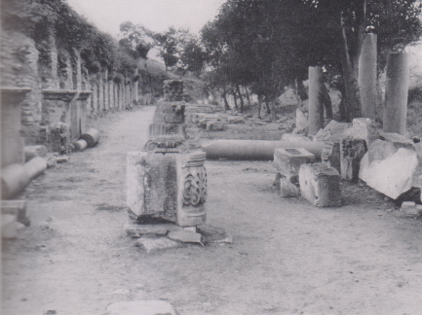
Efeso, veduta dell’Agorà

Slide 51
Efeso, basilica S. Giov. Evang., suo sepolcro, navata centrale, voluta Giustiniano,

Slide 52
Efeso, resti della’ via del marmo’, alltezzadel teatro

Slide 53
Efeso, ‘cheisa doppia’ nella quale si celebrò il Concilio

Slide 54
Efeso, porta della cittadella costruita dai bizantini nel VI sec.

Slide 55
Resti della chiesa doppia del concilio del 431

Slide 56
Efeso, cappella di Panaya Kapulu: si suppone che qui si ‘addormentò’ Maria SS.ma

Slide 57
Efeso, interno della cappella Panaya Kapulu

Slide 58
Efeso, scultura rinvenuta ... ‘ corona immarcescibile’

Slide 59
Efeso, il teatro ove si svolse la dimostrazion contro Paolo e compagni

Slide 60
Pergamo, resti del tempio dedicato a Traiano

Slide 61
Smirne

Slide 62
Pergamogandi rovin sull’acropoli

Slide 63
Efeso

Slide 64
Atti 20, 13-16:
Paolo a piedi si reca ad Asso.
Qui prende nave per Mitilene.
Da Mitilene a Mileto
da dove intende dirigersi a Gerusalemme.

Slide 65
Atti 20, 17-38:
Commiato di Paolo dai cristiani di Mileto.
Atti, 21, 1-6:
Paolo passa per Cos, Rodi, Patara e giunge a Tiro.
Si ferma una settimana.
Atti 21, 7-17:
Paolo da Tiro a Tolemaide, a Cesarea, a Gerusalemme.

Slide 66
Atti 21, 18-26:
Paolo con i quattro uomini che sciolgono il voto al Tempio.
Atti,21, 27—30:
Paolo aggredito al Tempio.
Atti 21, 31-40:
Intervento del tribuno della coorte.
Atti 22, 1-29
Discorso di Paolo all’ingresso della fortezza.
Dichiarazione di Paolo:» Sono cittadino romano «.
Atti, 22, 30:
Il tribuno presenta Paolo al Sinedrio.

Slide 67
Gerusalemme, pietra pavimentale della Torre Antonia.

Slide 68
Frammento di iscrizione del Tempio, in greco, che dichiarava ‘pericolo di morte’ per i Gentili, che procedessero più addentro. British Museum, London.

Slide 69
Reperti archeologici di Mileto

Slide 70
Tiatira

Slide 71
Sardi capitale della Lidia

Slide 72
Filadelfia

Slide 73
Laodicea

